Slide 1
418341: สภาพแวดล้อมการทำงานคอมพิวเตอร์กราฟิกส์
การบรรยายครั้งที่ 7
pramook@gmail.com
TexPoint fonts used in EMF.
Read the TexPoint manual before you delete this box.: AAAAAAA

Slide 2
การแปลงกับการวาดภาพ
การแปลงสามารถนำมาใช้สร้างภาพที่มีความซับซ้อนได้มากมาย
เราจะมาดูตัวอย่างการสร้าง แฟรกตัล (fractal)
  รูปที่พอเอาแว่นขยายส่องดูแล้วเห็นเป็นลักษณะเหมือนกับตอนไม่ได้ใช้แว่นขยายดู

Slide 3
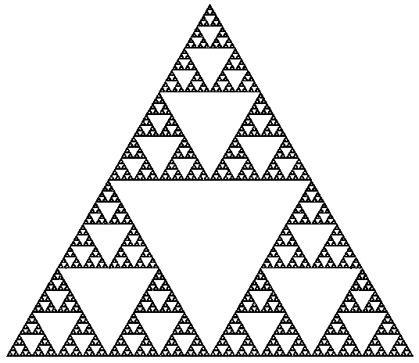
Sierpinski Triangle

Slide 4
Sierpinski Triangle
เพื่อความง่ายในการสร้าง เราจะแบ่ง Sierpinski triangle ออกเป็นชั้นๆ
ชั้นที่ 0 เป็นสามเหลี่ยมด้านเท่าธรรมดา

Slide 5
Sierpinski Triangle
ชั้นที่ 1 เกิดจากการเอา Sierpiński triangle ชั้นที่ 0 ที่ย่อส่วนลงสองเท่ามาเรียงกันตามรูปข้างล่างนี้

Slide 6
Sierpinski Triangle
Sierpiński Triangle ชั้นที่ 2 เกิดจากการเอา Sierpiński triangle ชั้นที่ 1 ที่ย่อส่วนลงสองเท่ามาเรียงกันตามรูปข้างล่างนี้

Slide 7
Sierpinski Triangle
Sierpiński Triangle ชั้นที่ 3 เกิดจากการเอา Sierpiński triangle ชั้นที่ 2 ที่ย่อส่วนลงสองเท่ามาเรียงกันตามรูปข้างล่างนี้

Slide 8
Sierpinski Triangle
Sierpiński Triangle ชั้นที่ k เกิดจากการเอา Sierpiński triangle ชั้นที่ k-1 ที่ย่อส่วนลงสองเท่ามาเรียงกันตามรูปเดิม
ข้างล่างนี้คือ Sierpiński triangle ประมาณชั้นที่ 8

Slide 9
เราจะวาด Sierpinski Triangle ได้อย่างไร?
เขียนฟังก์ชัน void draw_sierpinski(int k) ที่ทำการวาด Sierpinski Triangle ชั้นที่ k
มีกฎอยู่สองข้อในการวาด Sierpinski Triangle
  ถ้า k = 0 ให้วาดสามเหลี่ยมด้านเท่า
  ถ้า k > 0 ให้วาด Sierpinski Triangle ชั้นที่ k-1 สามอันเรียงกันตามรูปที่เราเคยเห็นมา

Slide 10
วาดสามเหลี่ยมด้านเท่า
ต้องการวาดสามเหลี่ยมด้านเท่าความยาวด้านละ 1 หน่วย
จุดศูนย์กลาง (จุด centroid) อยู่ที่จุด (0,0)

Slide 11
วาดสามเหลี่ยมด้านเท่า
void draw_triangle()
{
glBegin(GL_LINE_LOOP);
glVertex2d( 0.0, 1.0/sqrt(3.0));
glVertex2d( 0.5, -0.5/sqrt(3.0));
glVertex2d(-0.5, -0.5/sqrt(3.0));
glEnd();
}

Slide 12
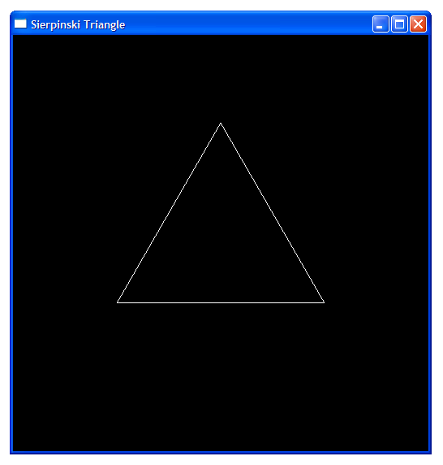
ผลลัพธ์

Slide 13
ฟังก์ชัน draw_sierpinski
void draw_sierpinski(int k)
{
if (k == 0)
draw_triangle();
else
{
// วาด Sierpinski triangle
// ชั้นที่ k-1 สามอัน
}
}

Slide 14
วาด Sierpinski Triangle ชั้นที่ k-1 สามอัน
วาดอย่างไร?
  เรียก draw_sierpinski(k-1)
วาดตรงไหน?

Slide 15
วาด Sierpinski Triangle ชั้นที่ k-1 สามอัน
วาด Sierpinski Triangle อันบน
  Translate centroid ไปเป็นจุด
  Scale ขนาดลดลง 2 เท่า (= ขยาย 0.5 เท่า)
วาด Sierpinski Triangle อันล่างขวา
  Translate centroid ไปเป็นจุด
  Scale ขนาดลดลง 2 เท่า (= ขยาย 0.5 เท่า)
วาด Sierpinski Triangle อันล่างซ้าย
  Translate centroid ไปเป็นจุด
  Scale ขนาดลดลง 2 เท่า (= ขยาย 0.5 เท่า)

Slide 16
วาด Sierpinski Triangle ชั้นที่ k-1 สามอัน
void draw_sierpinski(int k)
{
if (k == 0)
draw_triangle();
else
{
glLoadIdentity();
glTranslated(0.0, 0.5 / sqrt(3.0), 0.0);
glScaled(0.5, 0.5, 0.5);
draw_sierpinski(k-1);
glLoadIdentity();
glTranslated(0.25, -0.25 / sqrt(3.0), 0.0);
glScaled(0.5, 0.5, 0.5);
draw_sierpinski(k-1);
glLoadIdentity();
glTranslated(-0.25, -0.25 / sqrt(3.0), 0.0);
glScaled(0.5, 0.5, 0.5);
draw_sierpinski(k-1);
}
}

Slide 17
วาด Sierpinski Triangle ชั้นที่ k-1 สามอัน
draw_siepinski(0)

Slide 18
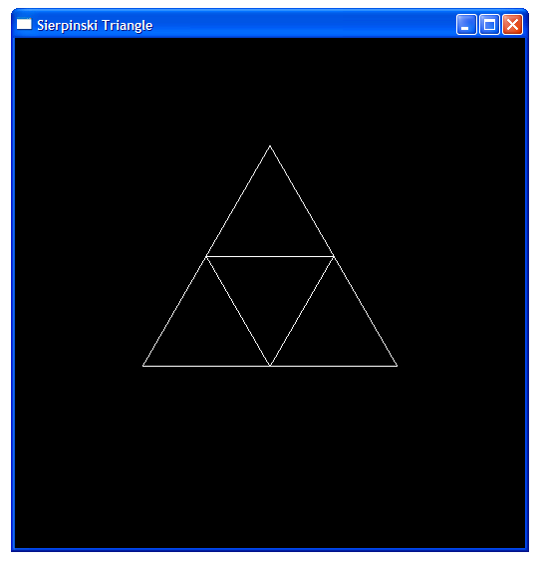
วาด Sierpinski Triangle ชั้นที่ k-1 สามอัน
draw_siepinski(1)

Slide 19
วาด Sierpinski Triangle ชั้นที่ k-1 สามอัน
draw_siepinski(2)

Slide 20
วาด Sierpinski Triangle ชั้นที่ k-1 สามอัน
draw_siepinski(2)
???

Slide 21
เกิดอะไรขึ้น?
ระบบพิกัดสำหรับวาด Siepinski triangle ระดับ k = I

Slide 22
เกิดอะไรขึ้น?
ระบบพิกัดสำหรับวาด
Siepinski triangle บน
คือ T_{U}S_{0.5} =M_{U}
ระบบพิกัดสำหรับวาด
Siepinski triangle ซ้าย
คือ T_{L}S_{0.5} =M_{L}
ระบบพิกัดสำหรับวาด
Siepinski triangle ขวา
คือ T_{R}S_{0.5} =M_{R}

Slide 23
เกิดอะไรขึ้น?
M_{U}M_{U}
M_{U}M_{L}
M_{U}M_{R}
M_{L}M_{U}
M_{R}M_{U}
M_{L}M_{L}
M_{L}M_{R}
M_{R}M_{L}
M_{R}M_{R}

Slide 24
พิจารณา code ใหม่อีกครั้ง
MODELVIEW = M
glLoadIdentity(); MODELVIEW = I
glTranslated(...); MODELVIEW = T
glScaled(...); MODELVIEW = TS
draw_sierpinski(k-1);
MODELVIEW = ???
glLoadIdentity(); MODELVIEW = I
glTranslated(...); MODELVIEW = T
glScaled(...); MODELVIEW = TS
draw_sierpinski(k-1);

Slide 25
พิจารณา code ใหม่อีกครั้ง
MODELVIEW = M
glLoadIdentity(); MODELVIEW = I
glTranslated(...); MODELVIEW = T
glScaled(...); MODELVIEW = TS
draw_sierpinski(k-1);
MODELVIEW = ???
glLoadIdentity(); MODELVIEW = I
glTranslated(...); MODELVIEW = T
glScaled(...); MODELVIEW = TS
draw_sierpinski(k-1);
ความจริงแล้ว MODELVIEW ควรมีค่าเท่ากับ MTS!!!

Slide 26
พิจารณา code ใหม่อีกครั้ง
MODELVIEW = M
glLoadIdentity(); MODELVIEW = I
glTranslated(...); MODELVIEW = T
glScaled(...); MODELVIEW = TS
draw_sierpinski(k-1); MODELVIEW = ???
MODELVIEW = ???
glLoadIdentity(); MODELVIEW = I
glTranslated(...); MODELVIEW = T
glScaled(...); MODELVIEW = TS
draw_sierpinski(k-1); MODELVIEW = ???
ตรงจุดสองจุดนี้ MODELVIEW ควรมีค่าเท่ากับ M

Slide 27
แล้วจะต้องทำอะไร?
ก่อนสั่ง glTranslated(…) ต้องมีการจำค่าเมตริกซ์ MODELVIEW อันเดิมเอาไว้
หลังเรียก draw_sierpinski(…) ต้องมีการเอาค่า MODELVIEW อันเดิมคืนกลับมา

Slide 28
glPushMatrix() และ glPopMatrix()
glPushMatrix()
  ทำการ push ค่าของเมตริกซ์ใน mode ปัจจุบันลง stack
glPopMatrix()
  pop stack ที่เก็บค่าเมตริกซ์เอาไว้แล้วนำค่าที่ได้ไปให้
เราสามารถใช้ฟังก์ชันสองฟังก์ชันนี้ในการ “จำ” transform ได้

Slide 29
เขียนใหม่
MODELVIEW = M
glPushMatrix(); MODELVIEW = M (จำ)
glTranslated(...); MODELVIEW = MT
glScaled(...); MODELVIEW = MTS
draw_sierpinski(k-1); MODELVIEW = ???
glPopMatrix(); MODELVIEW = M
glPushMatrix(); MODELVIEW = M (จำ)
glTranslated(...); MODELVIEW = MT
glScaled(...); MODELVIEW = MTS
draw_sierpinski(k-1); MODELVIEW = ???
glPopMatrix(); MODELVIEW = M

Slide 30
ทั้งฟังก์ชัน
void draw_sierpinski(int k)
{
if (k == 0)
draw_triangle();
else
{
glPushMatrix();
glTranslated(0.0, 0.5 / sqrt(3.0), 0.0);
glScaled(0.5, 0.5, 0.5);
draw_sierpinski(k-1);
glPopMatrix();
glPushMatrix();
glTranslated(0.25, -0.25 / sqrt(3.0), 0.0);
glScaled(0.5, 0.5, 0.5);
draw_sierpinski(k-1);
glPopMatrix();
glPushMatrix();
glTranslated(-0.25, -0.25 / sqrt(3.0), 0.0);
glScaled(0.5, 0.5, 0.5);
draw_sierpinski(k-1);
glPopMatrix();
}
}

Slide 31
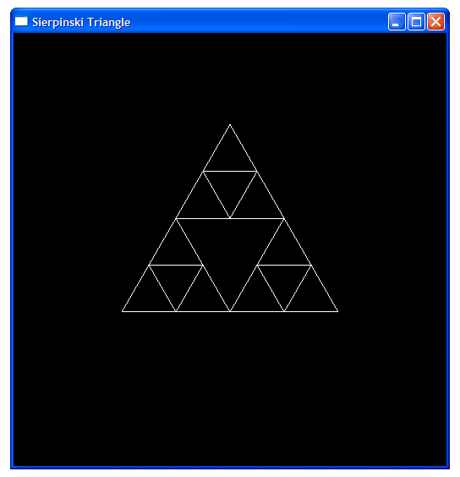
ผลลัพธ์
draw_sierpinski(2)

Slide 32

ผลลัพธ์
draw_sierpinski(3)

Slide 33
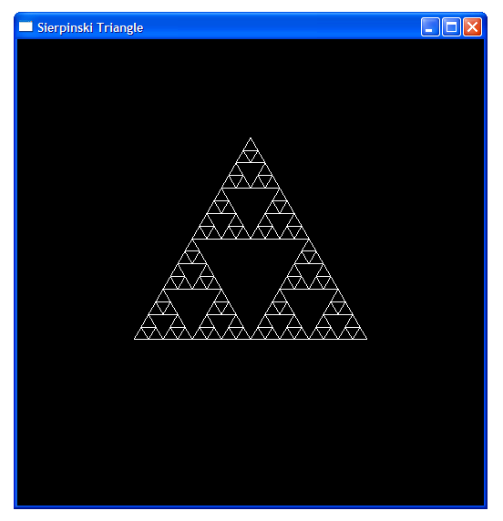
ผลลัพธ์
draw_sierpinski(4)

Slide 34
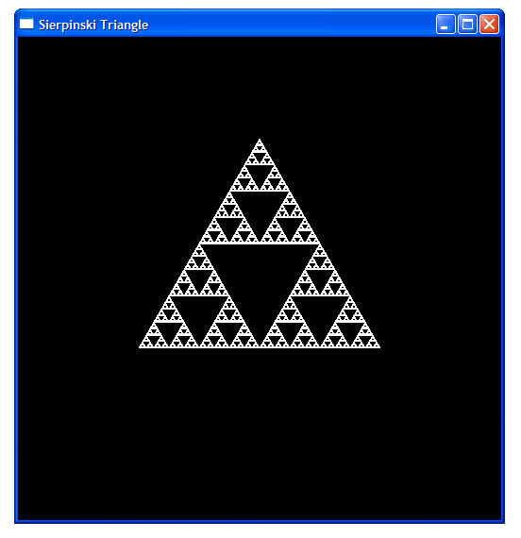
ผลลัพธ์
draw_sierpinski(8)

Slide 35
Hierarchical scene organization

Slide 36
การจัดฉาก
ฉากประกอบด้วยวัตถุหลายๆ อย่าง
ศิลปินสร้างวัตถุแต่ละชิ้นขึ้นมาใน object space ของมันเอง
วัตถุแต่ละวัตถุจะต้องถูกแปลงจากที่อยู่ใน object space ให้มาอยู่ใน world space

Slide 37
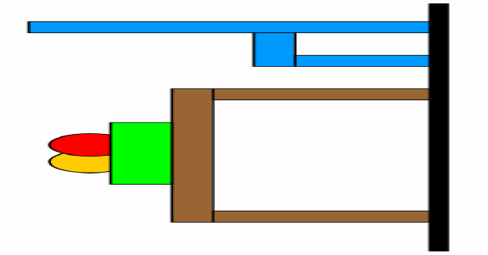
ตัวอย่างฉาก
ภาพจาก Durand and Cutler, 6.837 Fall 2003 Lecture Note: Transformations 2: In Modeling

Slide 38
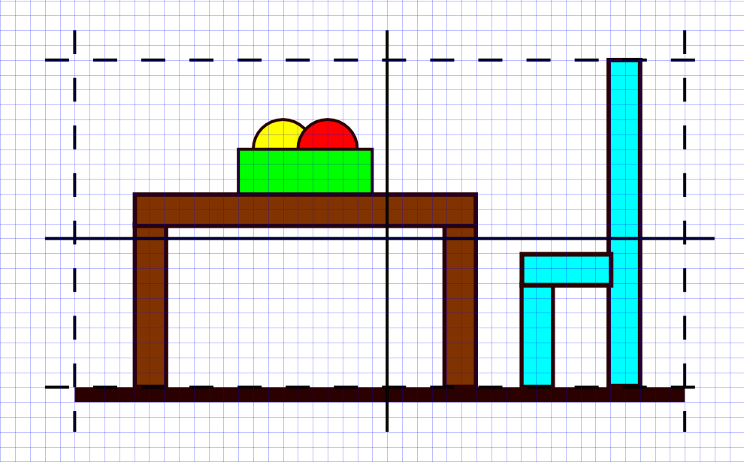
ฉากตัวอย่าง
y=1.2
y=0
(0,0)
y=-1
x=-2
x=0
x=2

Slide 39
วัตถุ
สมมติว่าศิลปินสร้างวัตถุให้เรามาสองอย่าง
  Circle: วงกลมรัศมีหนึ่งหน่วยที่มีจุดศูนย์กลางอยู่ที่จุด (0,0)
  Square: สี่เหลี่ยมจัตุรัสที่มีจุดมุมล่างซ้ายอยู่ที่จุด (-1,-1) และมุมบนขวาอยู่ที่ (1,1)
เราจะสร้างฉากที่เห็นในสไลด์ที่แล้วอย่างไร?

Slide 40
การจัดฉากแบบเป็นลำดับขึ้น
เวลาจัดฉากเรามักจะแบ่งมันเป็นลำดับขั้น
ฉาก
เก้าอี้
โต๊ะและถาดผลไม้
พื้น
Square
Square
Square
โต๊ะ
ถาดผลไม้
Square
Square
Square
Square
Square
Circle
Circle

Slide 41
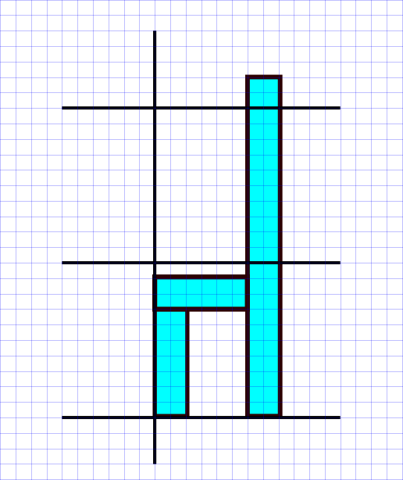
วาดเก้าอี้
เราเลือก object space ของเก้าอี้ให้มุมล่างซ้ายของมันอยู่ที่จุด (0,0)
y=2
y=1
y=0
(0,0)

Slide 42
วาดเก้าอี้
ขาหน้า
  ย้ายจุดศูนย์กลางไปอยู่ที่ (0.1, 0.35)
  ขยายตามแกน x = 0.1 เท่า ตามแกน y = 0.35 เท่า
  วาด Square
พื้น
  ย้ายจุดศูนย์กลางไปอยู่ที่ (0.3, 0.8)
  ขยายตามแกน x = 0.3 เท่า ตามแกน y = 0.1 เท่า
  วาด Square
ขาหลังและพนัก
  ย้ายจุดศูนย์กลางไปอยู่ที่ (0.7, 1.1)
  ขยายตามแกน x = 0.1 เท่า ตามแกน y = 1.1 เท่า
  วาด Square

Slide 43
Scene Graph
เราสามารถแทนการแปลงและการวาดภาพในสไลด์ที่แล้วได้ด้วยแผนภาพที่เรียกว่า scene graph
เก้าอี้
Square
Square
Square

Slide 44
โค้ด
เราสามารถเปลี่ยน scene graph เป็นโค้ดได้อย่างง่ายดาย
void draw_chair()
{
glPushMatrix();
glTranslated(0.1, 0.35, 0.0);
glScaled(0.1, 0.35, 1.0);
draw_square(...);
glPopMatrix();
glPushMatrix();
glTranslated(0.3, 0.8, 0.0);
glScaled(0.3, 0.1, 1.0);
draw_square(...);
glPopMatrix();
glPushMatrix();
glTranslated(0.7, 1.1, 0.0);
glScaled(0.1, 1.1, 1.0);
draw_square(...);
glPopMatrix();
}

Slide 45
วาดส่วนประกอบอื่นๆ ของฉาก
สมมติว่าเราสร้างฟังก์ชัน
  draw_table() เพื่อวาดโต๊ะ โดยที่มุมล่างซ้ายของมันอยู่ที่จุด (0,0)
  draw_tray() เพื่อวาดถาดผลไม้ โดยที่มุมล่างซ้ายของมันอยู่จุด (0,0)
  draw_floor() เพื่อวาดพื้น
ฟังก์ชันพวกนี้สามารถสร้างได้เหมือน draw_chair()
โค้ดจริงๆ ไปดูได้ในโค้ดตัวอย่าง

Slide 46
วาดส่วนประกอบอื่นๆ ของฉาก
เราสามารถวาดโต๊ะและถาดผลไม้ได้ดังต่อไปนี้
  วาดโต๊ะโดยการเรียก draw_table()
  วาดถาดผลไม้
    ย้ายจุดมุมซ้ายไปอยู่ที่จุด (0.8, 1.3)
    แล้วเรียก draw_tray()

Slide 47
Scene Graph ของโต๊ะและถาด
โต๊ะและถาด
โต๊ะ
ถาด

Slide 48
โค้ด
void draw_table_and_tray()
{
draw_table();
glPushMatrix();
glTranslated(0.8, 1.3, 0.0);
draw_tray();
glPopMatrix();
}

Slide 49
Scene Graph ของฉาก
ฉาก
พื้น
โต๊ะและถาด
เก้าอี้
โต๊ะ
ถาด
Square
Square
Square

Slide 50
โค้ด
void draw_scene()
{
glPushMatrix();
glTranslated(-1.7, -1.0, 0.0);
draw_table_and_tray();
glPopMatrix();
draw_floor();
glPushMatrix();
glTranslated(0.9, -1.0, 0.0);
draw_chair();
glPopMatrix();
}

Slide 51
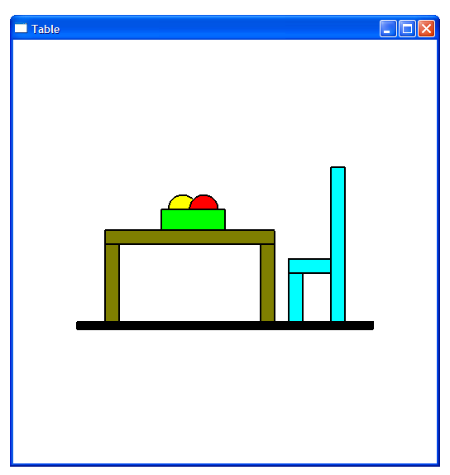
ผลลัพธ์

Slide 52
บทเรียน
เราสามารถสร้างฉากที่มีความซับซ้อนได้จาก
  วัตถุง่ายๆ
  การแปลง
เพื่อความสะดวกและความเข้าใจง่าย เราสามารถจับกลุ่มวัตถุเป็นกลุ่มๆ แล้วสร้างฉากจากกลุ่มของวัตถุได้
เราสามารถแทนการจัดฉากได้ด้วยแผนภาพที่เรียกว่า scene graph ซึ่งประกอบด้วย
  กล่องสำหรับแทนวัตถุ
  กล่องสำหรับแทนกลุ่มของวัตถุ
  กล่องสำหรับแทนการแปลง

Slide 53
บทเรียน
เมื่อเขียน scene graph แล้วเราสามารถเขียนโค้ดเพื่อวาดฉากที่ scene graph บรรยายได้อย่างง่ายดาย
  กล่องวัตถุหรือกลุ่มของวัตถุ -> ฟังก์ชัน
  กล่องการแปลง -> การเรียกฟังก์ชันทำการแปลง เช่น glTranslate, glScale หรือ glRotate
  แขนงของกล่อง -> การเรียก glPushMatrix() แล้วลงไปจัดการแขนงนั้น แล้วจึงเรียก glPopMatrix()

